Slide 1
OPPIMISYMPÄRISTÖHANKE KKK
KIMPISEN KOULU 2014-2016
OSA 1

Slide 2
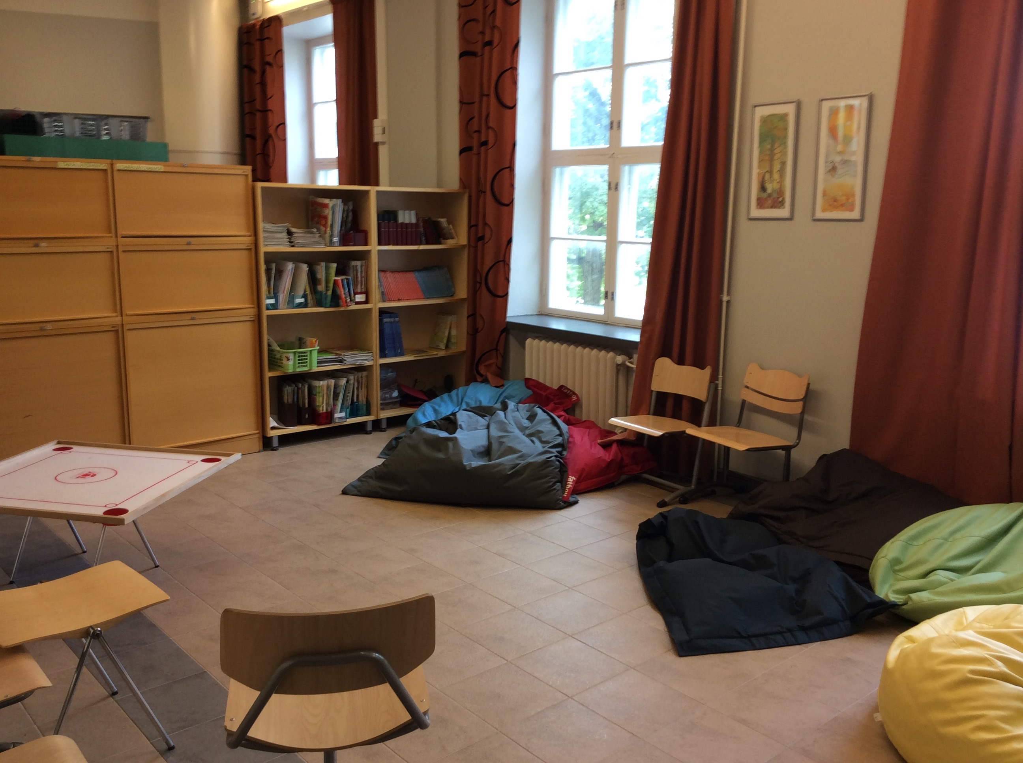
PELTOLAN AULATILA ENNEN

Slide 3
YHTEISET TOIVEET JA TARPEET SUUNNITTELUN POHJANA

Slide 4
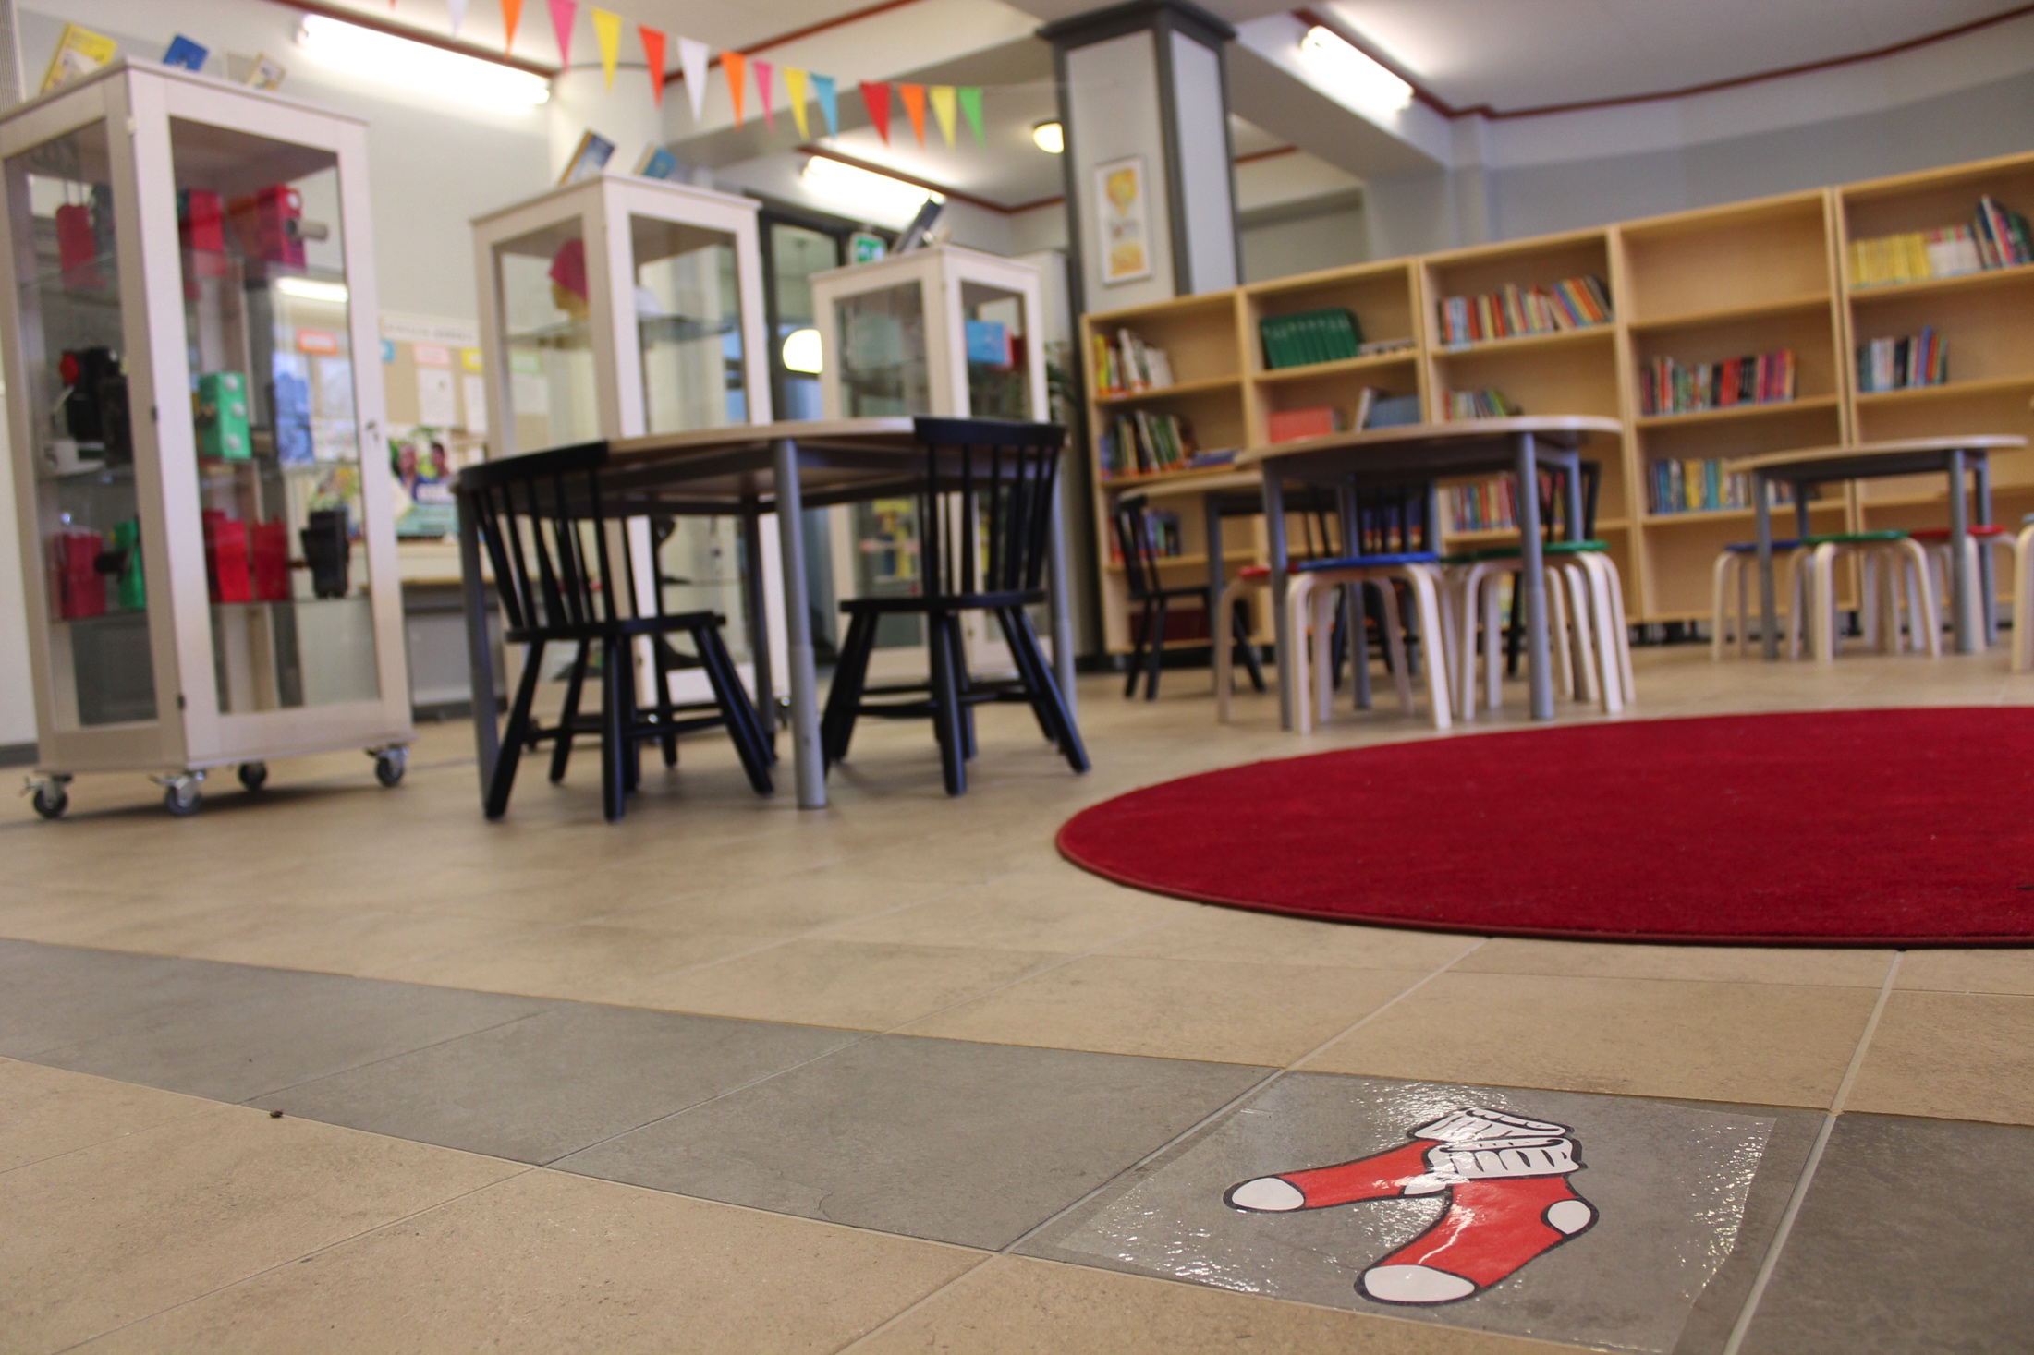
OLKKARI
PELTOLAN AULA 0-3 LUOKAT NYT

Slide 5
OLKKARIA

Slide 6
OLKKARIN MULTIMEDIAA

Slide 7
OLKKARIA

Slide 8
OLKKARIA

Slide 9
JÄLKI- YHTEISÖTAIDETEOS AINOLAN JA POHJOLAN OPPILAAT 600 KERAMIIKKALAATTAA POHJOLA-RAKENNUKSEN ULKOSEINÄSSÄ; JÄLKIÄ KOULUN PIHALTA

Slide 10
OPPILAAT SUUNNITTELEVAT JATKOSSA PIHAPELEJÄ LIITTYEN NÄIHIN PIHALTA LÖYTYVIIN JÄLKIIN

Slide 11
LOGOKILPAILUN VOITTAJAT
KAHOOT – TIETOVISALLA LOGOMAAILMAAN PEREHTYMISEN JÄLKEEN OPPILAAT SUUNNITTELIVAT KOULULLE OMAN LOGON.
Aapo Tervonen 7 G/ 2015
Antti Parkkonen 7 K/2015

Slide 12
PÖLLÖPUUT ALALUOKILLE LUOKKIEN OVIIN PROKOULU- OPPILAAT KERÄÄVÄT PÖLLÖMERKKEJÄ TEEMATAVOITTEISIIN

Slide 13
PÖLLÖPUUT OPPILASTYÖNÄ KOULUN KIRJASTON IKKUNOIHIN

Slide 14
TARKKARI OPPILAIDEN KUVAAMAT ILMIÖT JA OPPIAINEET- TEEMALLISIA KUVIA HUURREKALVOINA Projektissa mukana oppilaat Eppu Järvinen, Ahti Pulli, Sofia Niemi, Noora Hulkko, Aino Mattila, Sanni Saikko, Katja Pesu, Heidi Puumalainen, Henna Hilpinen sekä 7 k luokka ÄIDINKIELI ”RUNO” - IKKUNA

Slide 15
MATEMATIIKKA JA FYSIIKKA IKKUNOITA

Slide 16
ÄIDINKIELI JA FYSIIKKA

Slide 17
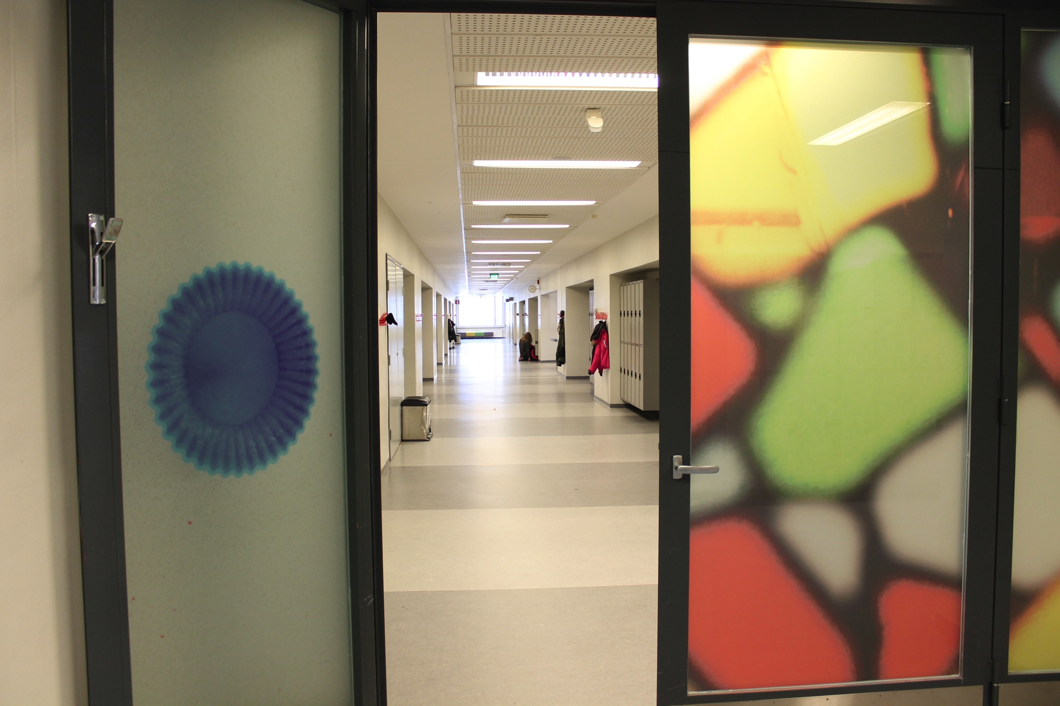

Slide 18
Kimpisen koulu
Kuvat: Mikael Sund ja Eine Kaartinen

